Slide 1
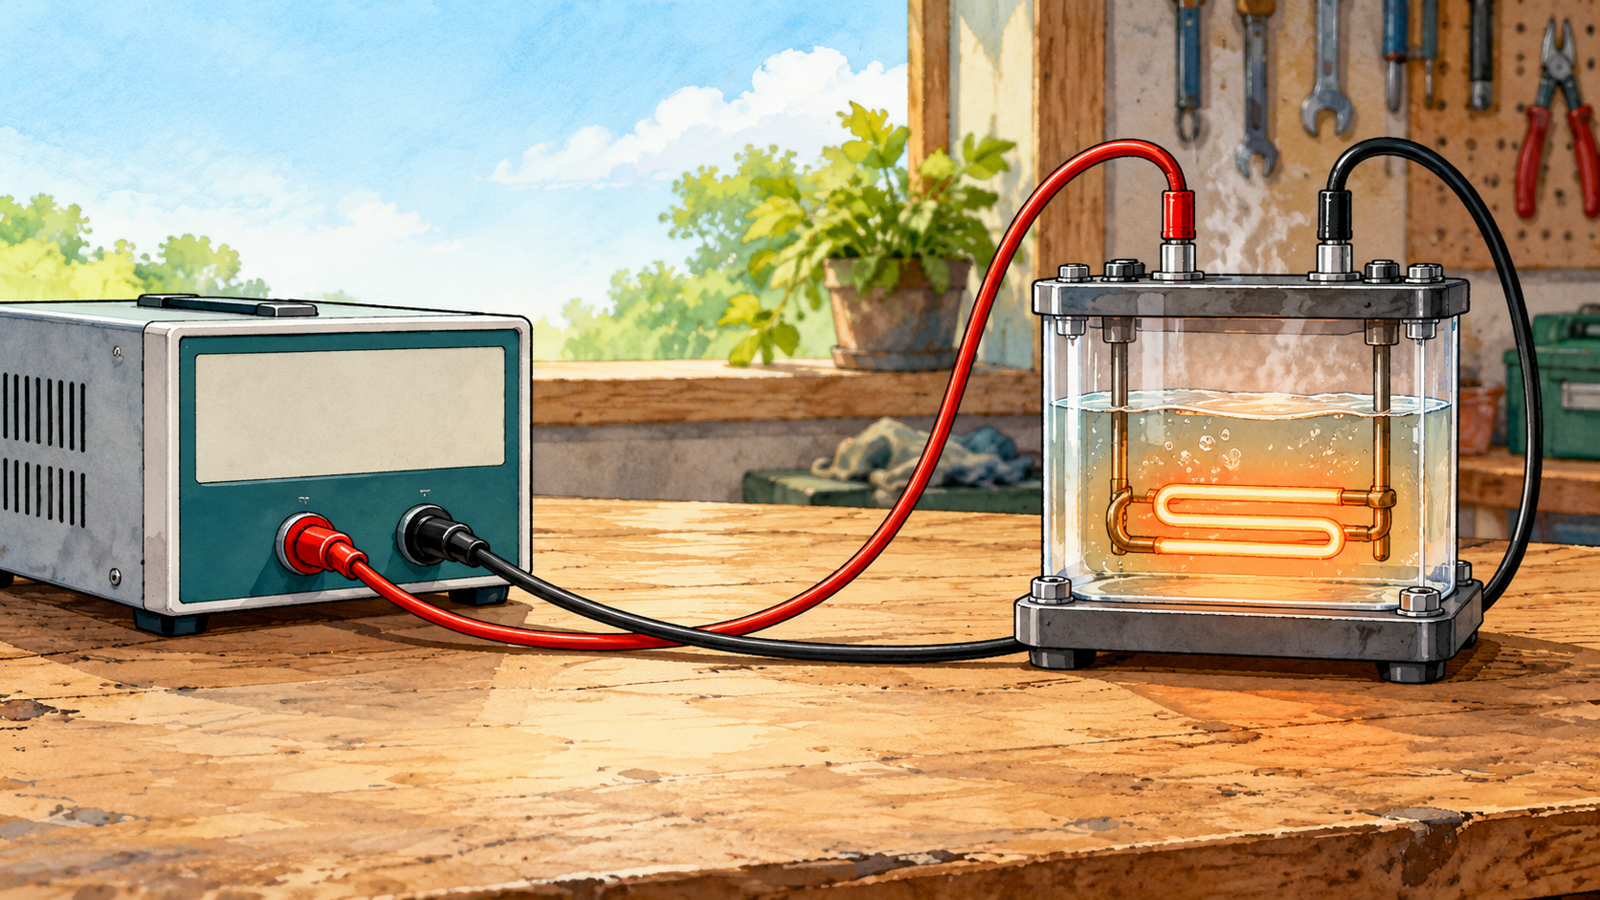
Hvad betyder 24 V?
24 J overføres pr. C
gennem belastningen
U = 24 J / 1 C = 24 V
+
−
24 V
+
−
Notes:
Model: ideel 24 V DC-kilde, ideelle ledninger, én ohmsk varmebelastning og stationær tilstand. Terminalen med rød ledning er positiv, og terminalen med sort ledning er negativ. U er potentialforskellen mellem de to markerede terminaler. 24 J pr. C er den elektriske energi, der overføres gennem belastningen; ladningen forbruges ikke. Illustrationen giver fysisk kontekst og er ikke en måling. Energioverførslen formidles af det elektromagnetiske felt. Kilde: BIPM SI Brochure, tabel 4: 1 V = 1 W/A = 1 J/C. https://www.bipm.org/utils/common/pdf/si-brochure/SI-Brochure-9.pdf . Brief: el_visuel_start/BRIEF_til_lokal_Codex.md, linje 12–20. Stilreference: Biogasanlaegets opbygning.pptx.

